Slide 1
Известная и неизвестная Европа
Учитель географии, биологии
МОУ «СОШ» пгт. Кожва
Гиберт И.А.
2013 г.

Slide 2
Задание 1
Сначала название «Европа» относилось к полуострову, на котором расположено одно из государств Европы, а затем постепенно распространилось на всю территорию этой части света. О каком государстве и полуострове идет речь?

Slide 3
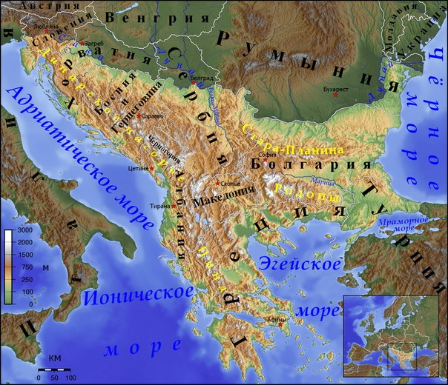
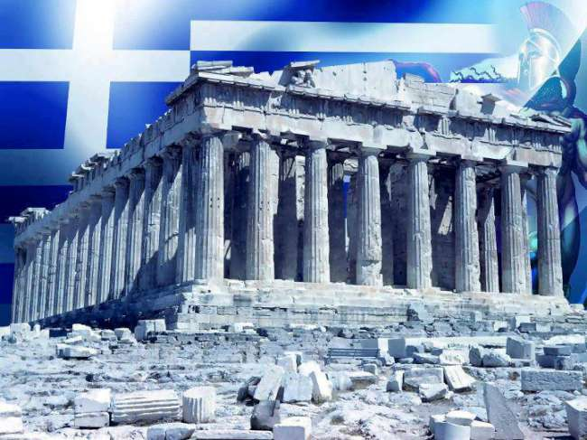
Балканский полуостров. Греция

Slide 4
Задание 2
Крупнейшая региональная организация по безопасности, в состав которой входят 56 государств Европы, Центральной Азии и Северной Америки.

Slide 5
Ответ:
О Б С Е

Slide 6
Задание 3
Это княжество занимает узкую полоску берега Средиземного моря. Известно под названием Ривьеры или Лазурного берега. В княжестве обосновалось 800 международных компаний и 50 банков, обеспечивающих более половины доходов.

Slide 7
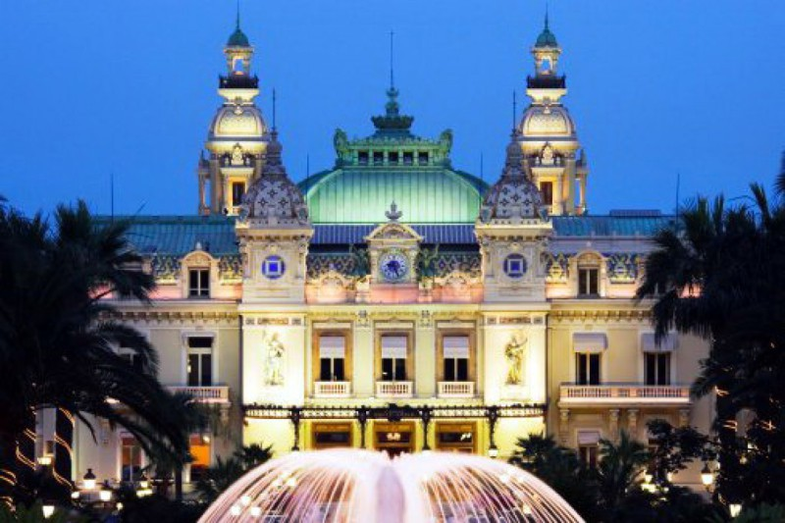
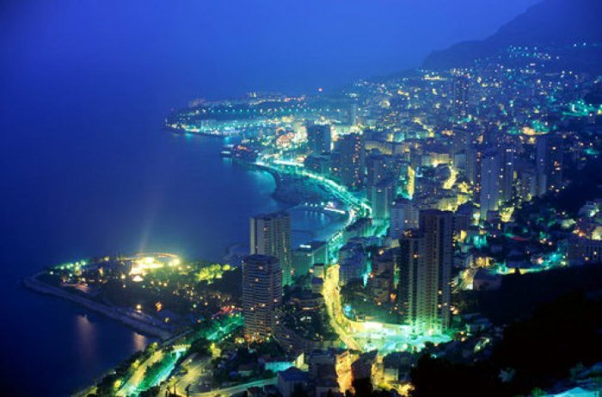
Ответ:
Монако

Slide 8
Задание 4
Какая из стран Зарубежной Европы является родиной гольфа, футбола, тенниса?

Slide 9
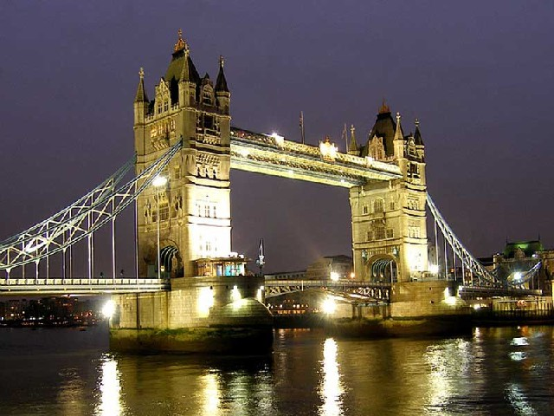
Ответ:
Великобритания

Slide 10
Задание 5
Ведущая отрасль промышленности Зарубежной Европы?

Slide 11
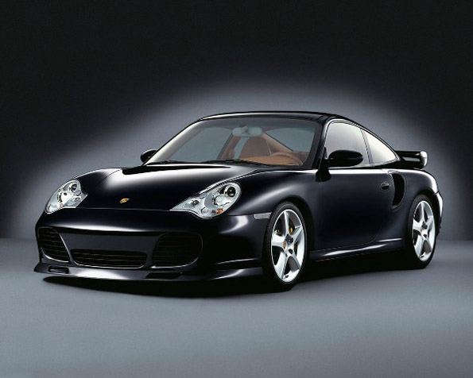
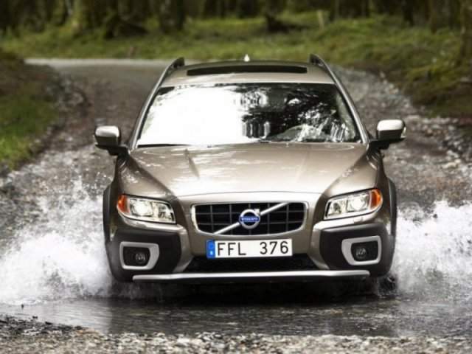
Ответ:
Машиностроение

Slide 12
Задание 6
Западная Европа с географической точки зрения подразумевает страны Франция, Бельгия, Нидерланды, Люксембург, Великобритания и Ирландия. Во время холодной войны под Западной Европой понимали капиталистические страны Европы, которые противостояли социалистическим странам Восточной Европы. Для стран-членов каких организаций сегодня это понятие часто используется

Slide 13
Ответ:
НАТО
ЕС

Slide 14
Задание 7
Примером очень специфической, но тем не менее, пользующейся широкой известностью растениеводческой специализации может служить специализация этой страны на цветоводстве. Выращиванием цветочных луковиц и древесно-кустарниковых саженцев в этой стране стали заниматься еще 400 лет назад. Именно тогда были завезены луковицы тюльпанов, прошедшие сложный путь из Турции через многие страны Европы. Доля этой страны в мировой продаже срезанных цветов достигает 60%, горшочных – 50%. Основной импортер их продукции- Россия.

Slide 15
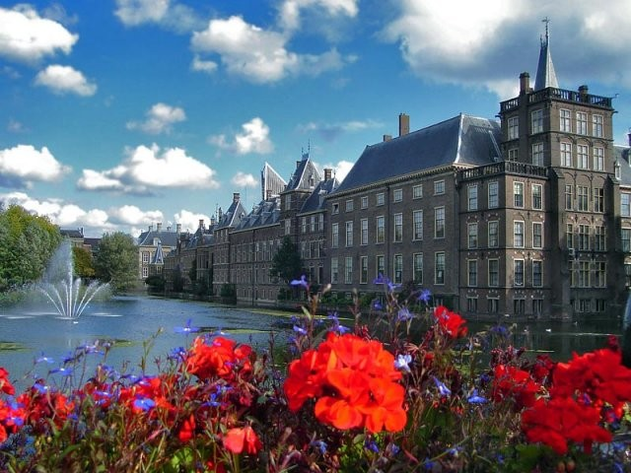
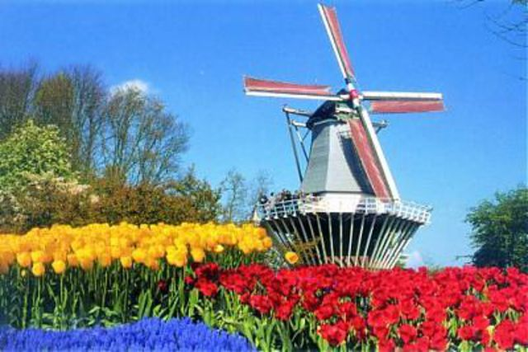
Ответ:
Нидерланды

Slide 16
Задание 8
Самое древнее из современных государств Европы. Расположен на Апеннинском полуострове. Крошечная республика имеет сильную футбольную команду. Туризм – основа экономики страны.

Slide 17
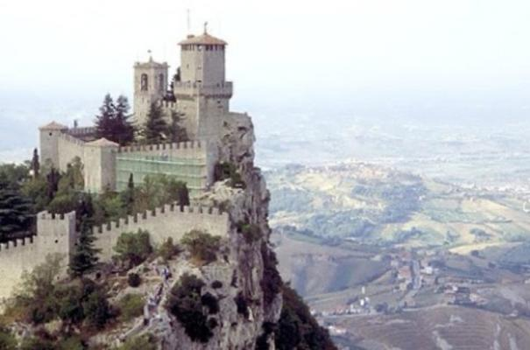
Ответ:
Сан-Марино

Slide 18
Задание 9
Экономический союз в Западной Европе, включающий в себя три монархии: Бельгию, Нидерланды и Люксембург, который граничит с Францией и Германией.

Slide 19
Ответ:

Slide 20
Задание 10
Создание польдеров в этих странах – обычное и жизненноважное дело. Данный термин означает участок земли, защищенный со всех сторон дамбами и используемый для расселения людей и различных форм хозяйствования. В последнее время большое количество польдеров стало возникать на месте осушенных озер и торфяников, которые в последствии превращаются в плодородные поля. Для каких стран это присуще?

Slide 21
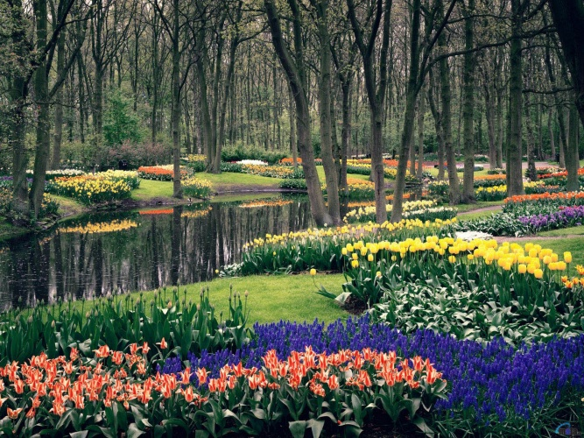
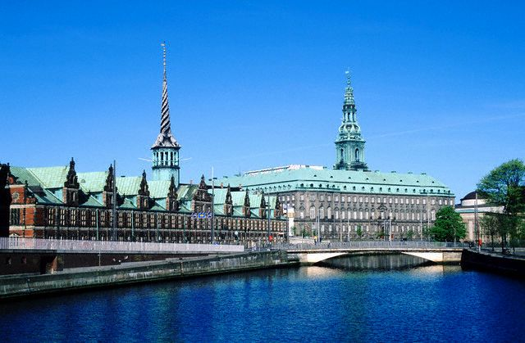
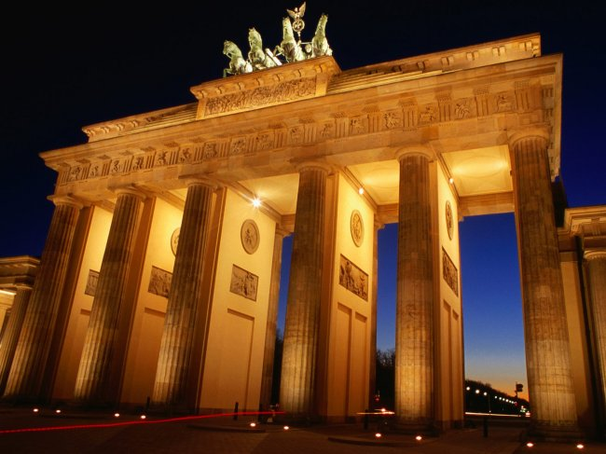
Ответ:
Нидерланды, Дания, Германия

Slide 22
Задание 11
В каком государстве Зарубежной Европы производится такой сорт сыра «Рокфор»

Slide 23
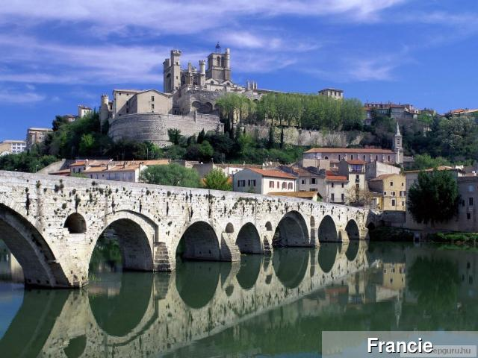
Ответ:
Франция

Slide 24
Задание 12
Французская Ривьера стала излюбленным местом отдыха еще в XIX в. Тут отдыхали и работали Бальзак, Флобер, Мопассан. Уже в XX в. яркие описания Ривьеры оставили американские писатели Эрнест Хемингуэй, Скотт Фитцджеральд. Россияне открыли для себя Ривьеру также в начале XIX в. Здесь жили и работали Ф.И. Тютчев, Н.В. Гоголь, А.И. Куприн, А.П. Чехов, И.А. Бунин, В.В. Маяковский, Ф.И. Шаляпин, С.П. Дягилев. О каком месте Франции идет речь? Какие еще существуют названия у данного места? Какой город Французской Ривьеры является столицей?

Slide 25
Ответ:
(Южное побережье Франции, Ницца – столица Лазурного Берега)

Slide 26
Задание 13
Какая форма правления преобладает в странах Западной Европы?

Slide 27
Ответ:
Республиканская

Slide 28
Задание 14
Главной болевой точкой межнациональных отношений в этой стране была и остается С т р а н а Б а с к о в, которая до конца XIX в. сохраняла самостоятельность. Подавляющее большинство националистических партий требуют от правительства более широкой автономии, а то и добиваются полной независимости. Крайние националисты настаивают на образовании собственного государства под названием Эускади, причем не только в составе северных провинций этого государства, но и приграничной территории соседнего. Данная территория является и одной из главных «горячих точек» Европы. О какой стране идет речь?

Slide 29
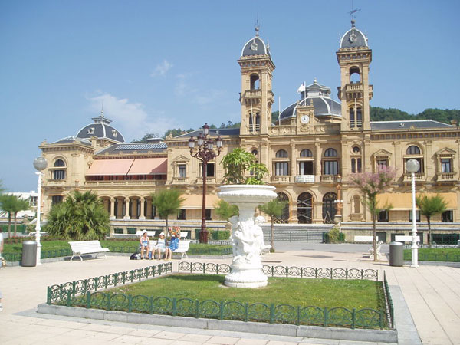
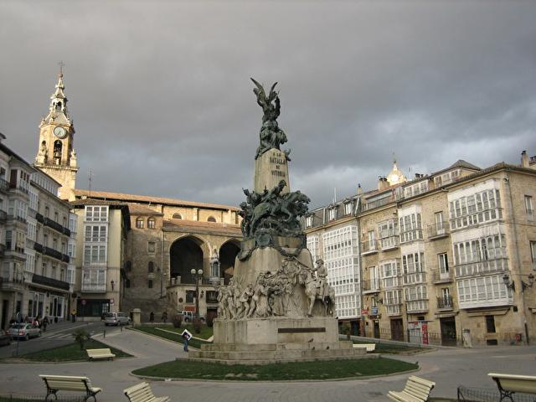
Ответ:
Испания

Slide 30
Задание 15
Сен-Готард – самый большой и современный автодорожный туннель в горах Европы. Строительство его началось в 1969 году и было закончено в 1976г., а открытие состоялось в 1980г.. Оборудован он по последнему слову техники: через определенные интервалы сделаны боковые площадки для отдыха, трасса обеспечена телефонной связью, за положением на ней «наблюдают» установленные через 250 м. телевизионные камеры, причем вся аппаратура функционирует автоматически, сообщая необходимые сведения на пульт управления. В каких горах функционирует туннель, какие страны Европы он соединяет?

Slide 31
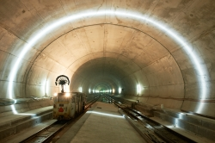
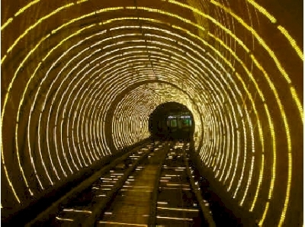
Ответ:
Альпы. Италия и Германия

Slide 32
Задание 16
Популярным местом отдыха являются Балеарские острова, расположенные в 100 км. От одного из полуостровов Европы. Побывавший на главном из этих островов еще полтора века назад Фредерик Шопен написал «Жизнь здесь изумительна». Восхищаются этим местом и современные российские музыканты. Назовите остров и государство, которому принадлежит это райское место?

Slide 33
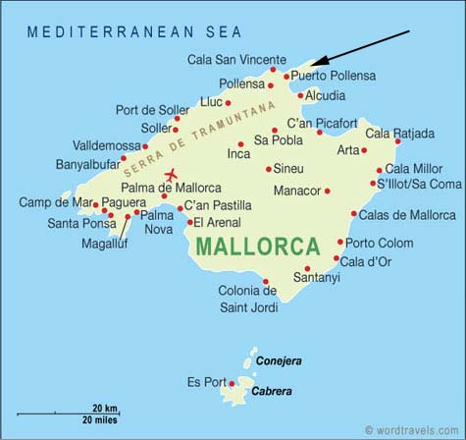
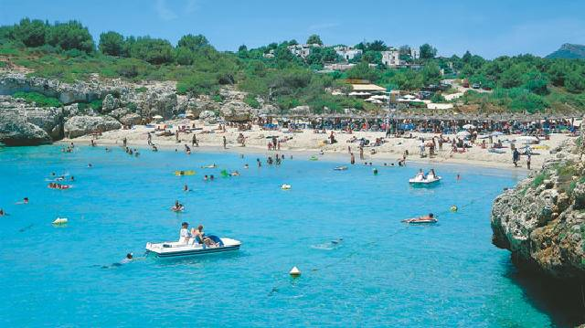
Ответ:
Остров Пальма-де-Мальорка в составе Балеарских островов, Испания.

Slide 34
Задание 17
Назовите единственную колонию в Европе, сохранившуюся до сегодняшнего дня.

Slide 35
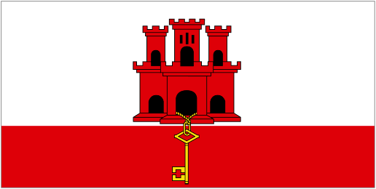
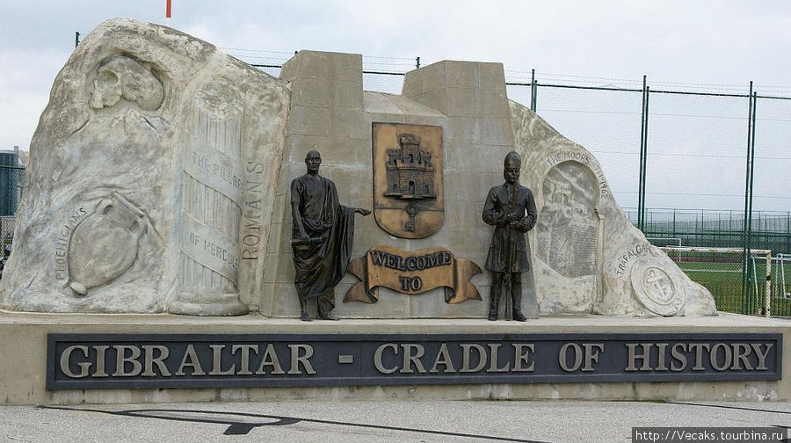
Ответ:
Гибралтар

Slide 36
Задание 18
Страна – крупнейший потребитель импортной нефти, которая в последнее время поступает в большинстве своем из России, Норвегии и Великобритании. Назовите страну и причину большого потребления нефти.

Slide 37
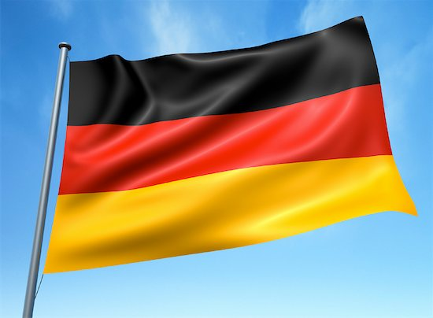
Ответ:
Германия

Slide 38
Задание 19
Эта река является самой загрязненной рекой не только Европы, но и всего мира. На ее берегах живет более 25 млн. человек и находится основная часть тяжелой промышленности, ведется интенсивное земледелие, плодоводство, виноградарство. Специальная комиссия ООН, обследовавшая реку в 1980-х гг., признала ее пригодной лишь для судоходства. Воду из нее было запрещено употреблять не только для питья, но и для поливки садов и огородов. О какой реке идет речь?

Slide 39
Ответ:

Slide 40
Задание 20
На протяжении последних пятидесяти лет для всех государств Зарубежной Европы характерная сложная демографическая ситуация, которую выправить не в силах активно проводящаяся демографическая политика. И лишь по поводу одной страны у ученых-демографов существует благоприятный прогноз на 2050 год, где численность населения сохранится и даже увеличится. Что это за страна?

Slide 41
Ответ:

